Slide 2
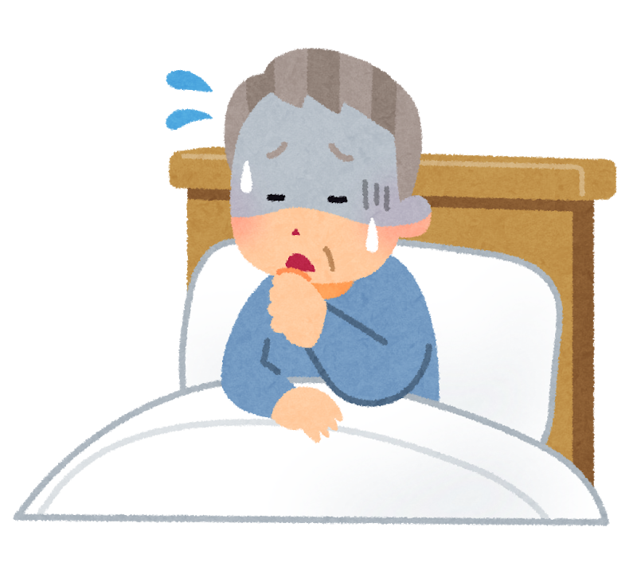

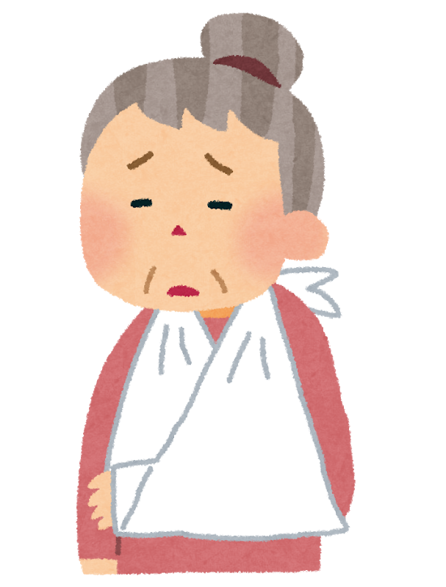

在籍会員満足度も90%以上達成！
高齢者の怪我や病気が
増えています！
在籍者の96%が痩せた
奇跡のジム！
「身体に羽が生えたみたいで、
階段の上り下りも、
すっかり楽になりました」(56歳,男性)
その他、感動のコメント多数！
痩せ効果の秘密は…
HINODEサプリ
全員が開始時に飲む、
この一錠が効く！
単品でも販売開始！
(在籍1年後の体重変化を,
在籍者324名にアンケート調査）

